Slide 1

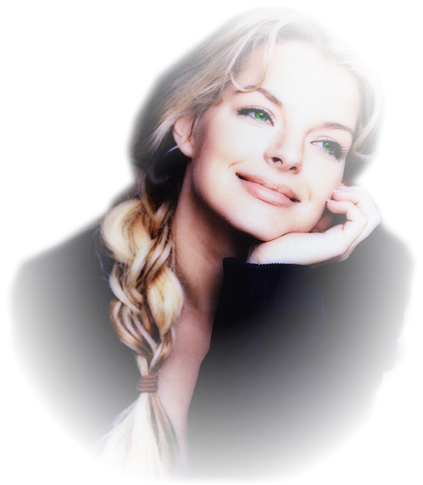
Муниципальное бюджетное учреждение культуры «Анапская централизованная библиотечная система » Центральная библиотека.
Образ пленительный,
образ прекрасный

Slide 2
Среди весенних первых дней
8 марта всех дороже.
На всей земле, для всех людей
Весна и женщины похожи!

Slide 3

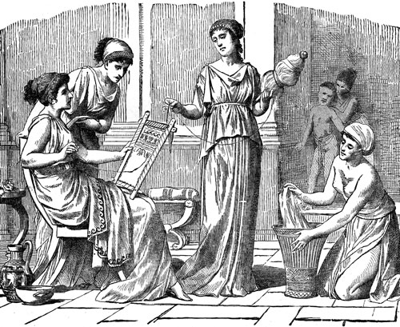
Немного из истории праздника
Уже в древнем Риме существовал женский день, который отмечали матроны. В этот день матроны - свободно рожденные женщины, состоящие в браке, получали от своих мужей подарки, были окружены любовью и вниманием.

Slide 4
8 марта 1857 года в Нью-Йорке работницы швейных и обувных фабрик вышли на демонстрацию с требованиями об улучшении своих условий работы
и предоставлении им прав наравне с мужчинами

Slide 5
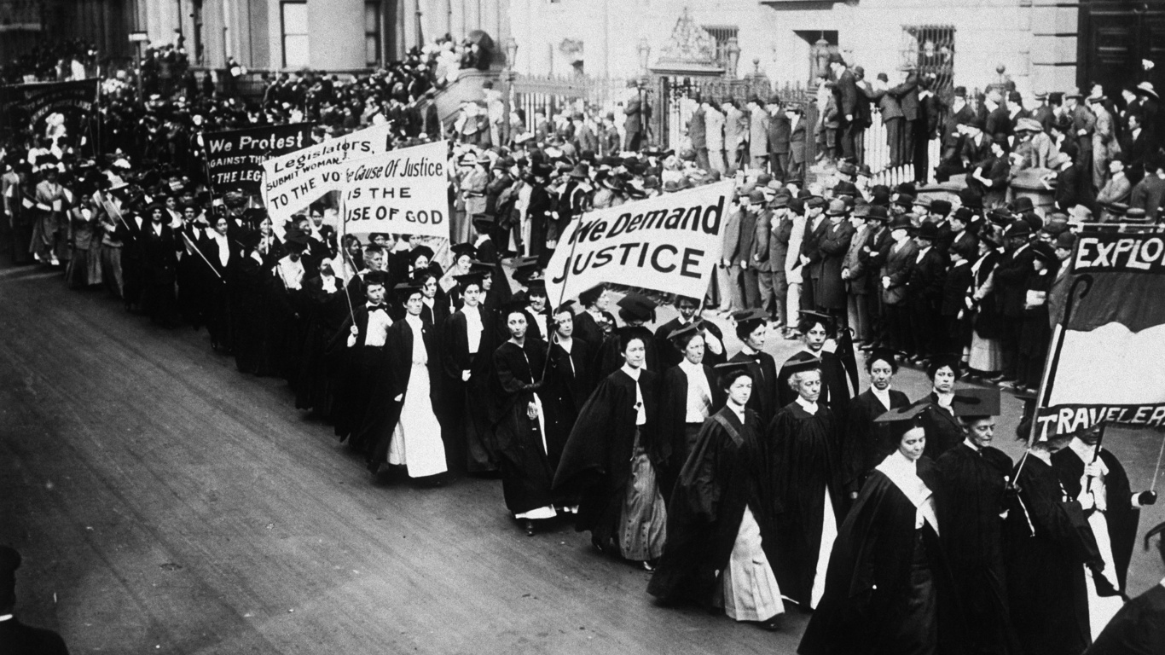
В последнее воскресенье февраля уже 1908 г., тысячи женщин, вновь вышли на улицы Нью-Йорка. Демонстрация эта была приурочена к тому самому «Женскому дню» 1857 г.

Slide 6
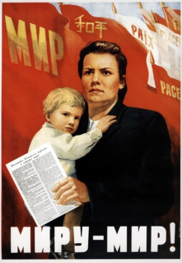
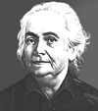
В следующем 1909 году "Женский день" вновь был отмечен маршами и забастовками женщин. В 1910 году «Женский День» был проведён по всей стране
Позднее делегатки поехали из США в Копенгаген на Международную Конференцию женщин-социалисток, где и встретились с Кларой Цеткин…

Slide 7


Клара Цеткин предложила поставить на конференции вопрос о том, чтобы женщины во всем мире выбрали определенный день, когда они будут привлекать общественное внимание к своим требованиям.

Slide 8
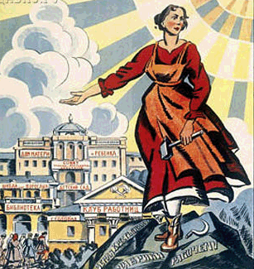
В России впервые Международный женский день отмечался в 1913 году в Петербурге.
В следующем году во многих государствах Европы 8 марта или приблизительно в этот день женщины организовали марши в знак протеста против войны

Slide 9
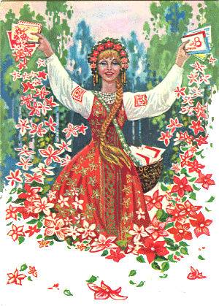
Международный женский день 8 марта
с первых лет Советской власти стал государственным праздником. С 1965 года этот день стал выходным. Постепенно Международный женский день в стране терял свою политическую окраску

